Slide 1
자료구조 (Data Structure
10주차: 그래프 최소 트리

Slide 2
트리 정리
최소힙: 모든 노드 데이터가 자식 노드보다 작음.
1
A
2
3
B
C

Slide 3
트리 정리
최소힙: 모든 노드 데이터가 자식 노드보다 작음.
추가하기
1
A
2
3
B
C

Slide 4
트리 정리
최소힙: 모든 노드 데이터가 자식 노드보다 작음.
삭제하기
1
A
2
3
B
C

Slide 5
트리 정리
최소힙을 쓰면 가장 작은 값부터 꺼낼 수 있다
1
A
2
3
B
C
1
2
3
A
B
C

Slide 6
그래프 정리
그래프: 노드들이 연결선으로 연결된 구조
A
B
C
D
E

Slide 7
그래프 정리
깊이우선탐색(DFS): 이웃마다 연결된 모든 노드를
방문해서 트리를 만들고, 다음 이웃 방문
A
B
C
D
E

Slide 8
그래프 정리
너비우선탐색(BFS): 이웃들을 먼저 방문해서 트리를
만들고, 이웃의 이웃들을 방문
A
B
C
D
E

Slide 9
그래프 정리
최단 경로(DIJKSTRA): 가장 가까운 이웃부터 방문
0
0
0
3
3
A
B
C
3
2
2
1
2
2
D
E
1

Slide 10
이번 시간 목차
그래프를 최단 길이 트리로 만드는 방법 (MST)
최단 길이 트리 알고리즘 예제

Slide 11
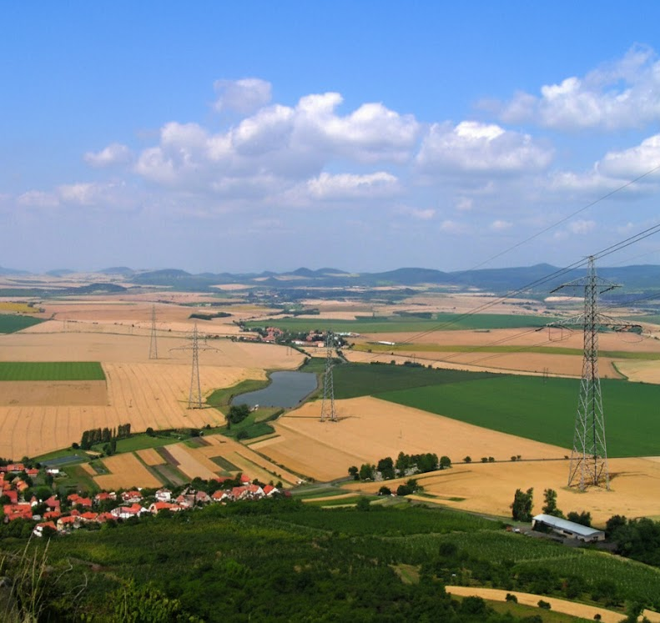
최단 길이 트리
마을에 전기를 공급하는 비용을 최적화하려면?

Slide 12
최단 길이 트리
마을간 송전선 건설 비용을 모델링하면?
A
B
C
D
E

Slide 13

최단 길이 트리
송전선 건설 비용을 최소화 하려면?

Slide 14
최단 길이 트리
spanning tree: 그래프 연결선의 일부와 노드 전체로
이뤄진 트리
minimum spanning tree: 전체 연결선 비용의 총 합이
최소인 트리

Slide 15
최단 길이 트리 찾기
DJKSTRA: 최단 거리가 정해진 집합 확장
- 거리가 가까운 노드가 추가됨
PRIM: 최단 길이 트리 확장
- 트리와 연결선이 짧은 노드가 추가됨

Slide 16
최단 길이 트리 찾기 - PRIM 1/3
함수 PRIM(그래프 G, 시작 노드 s):
to_visit = 우선순위 큐 (최소힙)
반복: G의 모든 노드 u에 대해,
u->key = 아주 큰 수 // 트리에 더해지는 길이
u->parent = 없음
u->status = 트리에추가되기전
s->key = 0
to_visit에 s 추가

Slide 17
최단 길이 트리 찾기 - PRIM 2/3
반복: to_visit에 데이터가 있는 동안
u = DEQUEUE(to_visit)
만약: u->status == 트리에추가됨이면,
다음 반복으로
u->status = 트리에추가됨

Slide 18
최단 길이 트리 찾기 - PRIM 3/3
반복: u의 모든 이웃 노드 v와 (u, v)를 연결선 e,
만약: v->key ≤ e->length이면,
다음 반복으로
v->parent = u
v->key = e->length
ENQUEUE(to_visit, v)

Slide 19
최단 길이 트리 찾기 - PRIM
PRIM 함수로 A부터 최단 길이 트리를 찾으면?
A
0
B
3
C
3
2
2
1
D
E
1

Slide 20
최단 길이 트리 찾기 - PRIM
트리가 확장되어가는 이유는?

Slide 21
최단 길이 트리 찾기 - PRIM
사이클을 형성하지 않는 이유는?

Slide 22
최단 길이 트리 찾기 - PRIM
최단 길이가 보장되는 이유는?

Slide 23
최단 길이 트리 찾기 - PRIM
비용이 너무 비싼 구간은 끊는 것이 허용된다면?

Slide 24
최단 길이 트리 찾기 - KRUSKAL
처음에 모든 노드는 각자 다른 트리의 루트
서로 다른 트리를 잇는 연결선 중 제일 짧은 것부터
연결된 트리를 하나로 합치기

Slide 25
최단 길이 트리 찾기 - KRUSKAL
어느 트리에 속했는지 소속을 확인할 수 있는 방법은?

Slide 26
최단 길이 트리 찾기 - KRUSKAL
함수 FIND_ROOT(그래프 노드 v):
만약: v != v->root이면,
v->root = FIND_ROOT(v->parent)
반환: v->root

Slide 27
최단 길이 트리 찾기 - KRUSKAL
두 트리의 소속을 합치는 방법은?

Slide 28
최단 길이 트리 찾기 - KRUSKAL
트리 소속을 합치며 트리의 균형을 유지하는 방법은?

Slide 29
최단 길이 트리 찾기 - KRUSKAL
트리 소속을 합치며 트리의 균형을 유지하는
더 효율적인 방법은?

Slide 30
최단 길이 트리 찾기 - KRUSKAL
함수 UNION(그래프 노드 u, 그래프 노드 v):
x = find_set(u);
y = find_set(v);
만약: x->rank > y->rank
y->p = x
그외:
x->p = y
만약: x->rank == y->rank
y->rank += 1

Slide 31
최단 길이 트리 찾기 - KRUSKAL
처음에 모든 노드는 각자 다른 트리의 루트
서로 다른 트리를 잇는 연결선 중 제일 짧은 것부터
연결된 트리를 하나로 합치기

Slide 32
최단 길이 트리 찾기 - KRUSKAL
함수 KRUSKAL(그래프 G):
반복: G의 모든 노드 v에 대해,
v->parent = NULL
v->root = v
v->rank = 0
G의 연결선 리스트 e를 길이 오름차순으로 정렬
만약: x->rank > y->rank
y->root = y->parent = x

Slide 33
최단 길이 트리 찾기 - KRUSKAL
그외:
x->root = x->parent = y
만약: x->rank == y->rank
y->rank += 1

Slide 34
최단 길이 트리 찾기 - KRUSKAL
KRUSKAL 함수로 최단 길이 트리를 찾으면?
A
0
B
3
C
3
2
2
1
D
E
1

Slide 35
최단 길이 트리 찾기 - KRUSKAL
KRUSKAL의 응용 - 이미지 분할

Slide 36
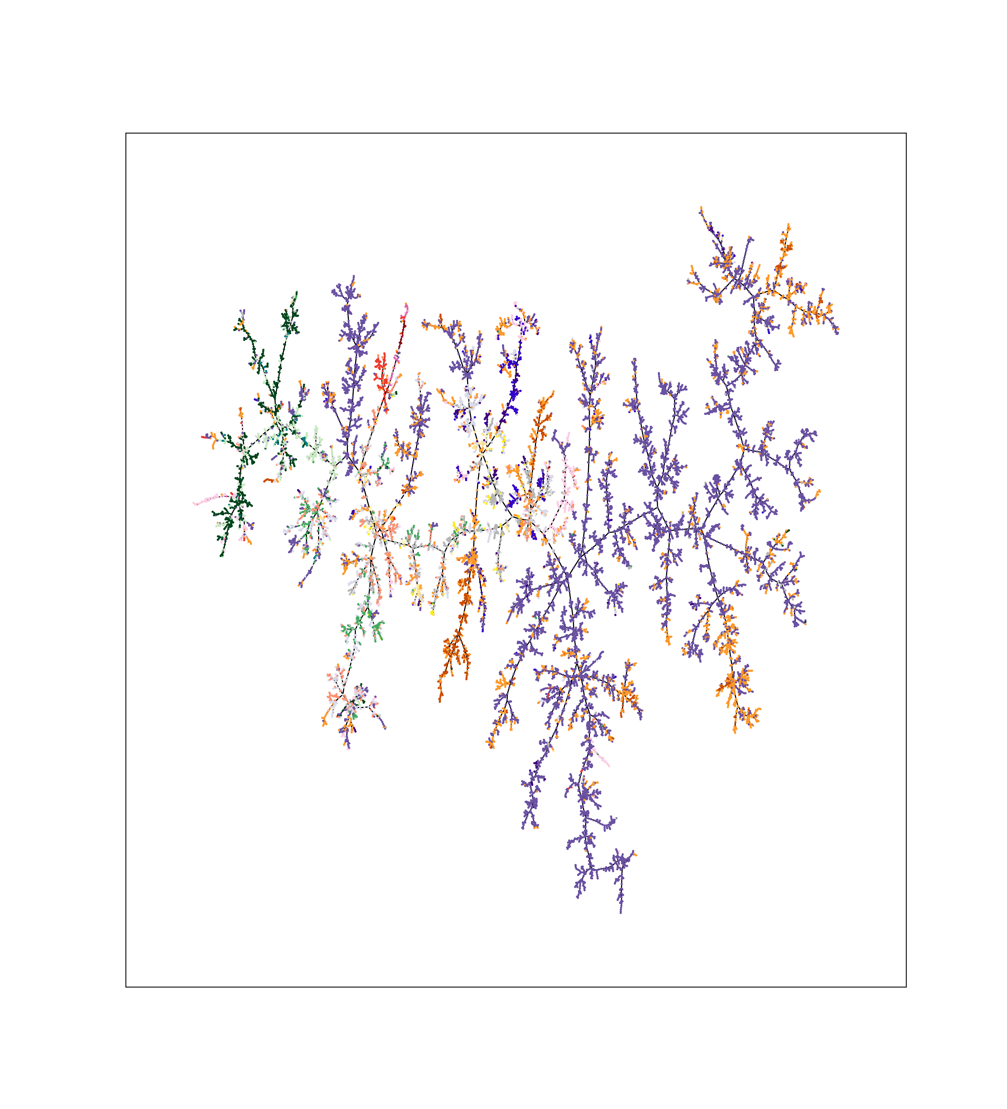
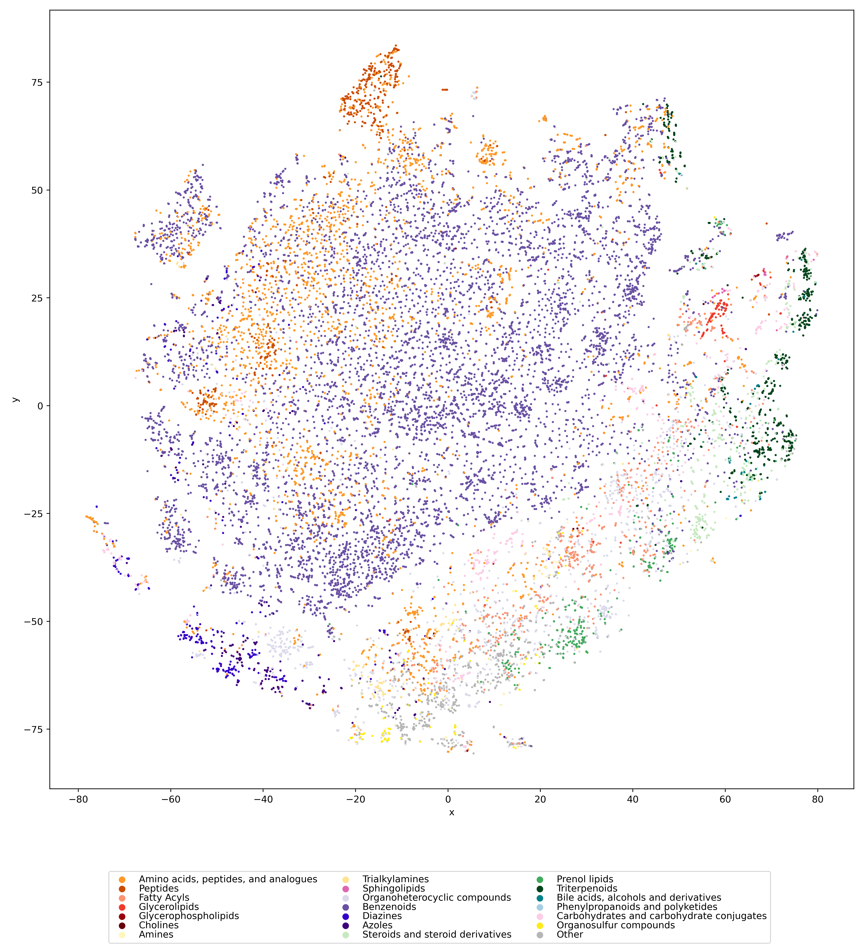
최단 길이 트리 찾기 - KRUSKAL
KRUSKAL의 응용 - 화합물 데이터 분석

Slide 37
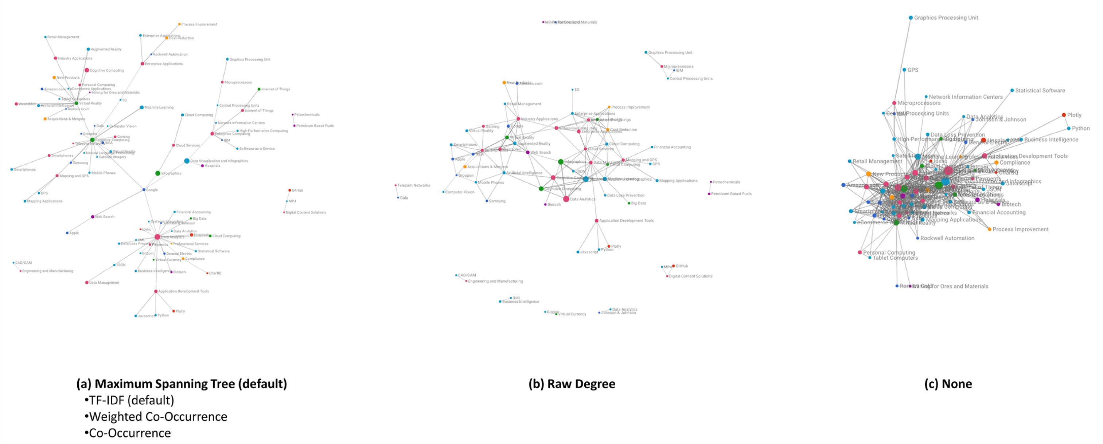
최단 길이 트리 찾기 - KRUSKAL
KRUSKAL의 응용 - 비즈니스 연결 데이터 분석

Slide 38
요약
PRIM: 한 노드에서부터 트리를 확장시킨다
KRUSKAL: 짧은 연결선부터 숲을 확장시킨다

Slide 39
프로그래밍 방법론
욕심쟁이 방법: 주어진 상황에서 최선만 선택한다
변화법: 최선이 아닌 선택지도 정보를 기록한다

Slide 40
프로그래밍 방법론: 봉우리 찾기
욕심쟁이 방법: 가장 경사가 높은 방향으로 이동한다
변화법: 각 좌표의 고도를 기록한다

Slide 41
프로그래밍 방법론: 최단거리
욕심쟁이 방법: n번째 최단거리 노드만 확인한다
변화법: 모든 연결선에서 최단거리를 n번 구한다

Slide 42
프로그래밍 방법론: 최소 길이 트리
욕심쟁이 방법:
방법 1) 가장 짧은 연결선을 처리한다
방법 2) 현재 트리에서 나가는 가장 짧은 연결선
을 처리한다
분할정복법: 모든 노드를 트리로 보고 합쳐나간다

Slide 43
프로그래밍 방법론: 정렬
무대포방법: 모든 순열 중에 정렬된 것을 찾는다
욕심쟁이방법: selection sort, insertion sort
분할정복방법: quick sort, merge sort

Slide 44
PRIM, DIJKSTRA에 특화된 피보나치 힙
루트 리스트와 최소 루트 주소로 관리
추가: 루트 리스트에 추가
삭제: 최소 루트 삭제, 자식들을 루트 리스트에 추가
루트 리스트에서 자식 수가 같으면 합치기
값 변경: 힙 속성 불만족시 잘라서 루트리스트에 추가

Slide 45
일차원 자료구조 정리
배열리스트: 데이터를 메모리 한쪽에 모아서
순서대로 저장해놓은 구조
A
B
C
D
E
0
1
2
3
4
5
6

Slide 46
일차원 자료구조 정리
배열리스트: 데이터를 메모리 한쪽에 모아서
순서대로 저장해놓은 구조
추가하기
F
A
B
C
D
E
0
1
2
3
4
5
6

Slide 47
일차원 자료구조 정리
배열리스트: 데이터를 메모리 한쪽에 모아서
순서대로 저장해놓은 구조
삭제하기
A
B
C
D
E
0
1
2
3
4
5
6

Slide 48
일차원 자료구조 정리
링크드리스트: 데이터와 다음 데이터 주소를 같이
(단방향) 저장해놓은 구조
A
B
C
D
E

Slide 49
일차원 자료구조 정리
링크드리스트: 데이터와 다음 데이터 주소를 같이
(단방향) 저장해놓은 구조
추가하기
F
A
B
C
D
E

Slide 50
일차원 자료구조 정리
링크드리스트: 데이터와 다음 데이터 주소를 같이
(단방향) 저장해놓은 구조
삭제하기
A
B
C
D
E

Slide 51
일차원 자료구조 정리
링크드리스트: 데이터와 이전, 다음 데이터 주소를
(양방향) 같이 저장해놓은 구조
A
B
C
D
E

Slide 52
일차원 자료구조 정리
링크드리스트: 데이터와 이전, 다음 데이터 주소를
(양방향) 같이 저장해놓은 구조
추가하기
F
A
B
C
D
E

Slide 53
일차원 자료구조 정리
링크드리스트: 데이터와 이전, 다음 데이터 주소를
(양방향) 같이 저장해놓은 구조
삭제하기
A
B
C
D
E

Slide 54
일차원 자료구조 정리
스택: 마지막에 추가한 데이터가 삭제되는 구조
E
D
C
B
A

Slide 55
일차원 자료구조 정리
스택: 마지막에 추가한 데이터가 삭제되는 구조
추가하기
F
E
D
C
B
A

Slide 56
일차원 자료구조 정리
스택: 마지막에 추가한 데이터가 삭제되는 구조
삭제하기
E
D
C
B
A

Slide 57
일차원 자료구조 정리
큐: 처음에 추가한 데이터가 삭제되는 구조
A
B
C
D
E

Slide 58
일차원 자료구조 정리
큐: 처음에 추가한 데이터가 삭제되는 구조
추가하기
A
B
C
D
E
F

Slide 59
일차원 자료구조 정리
큐: 처음에 추가한 데이터가 삭제되는 구조
삭제하기
A
B
C
D
E

Slide 60
일차원 자료구조 정리
덱: 양방향에 데이터 추가/삭제가 가능한 구조
A
B
C
D
E

Slide 61
일차원 자료구조 정리
덱: 양방향에 데이터 추가/삭제가 가능한 구조
추가하기
G
A
B
C
D
E
F

Slide 62
일차원 자료구조 정리
덱: 양방향에 데이터 추가/삭제가 가능한 구조
삭제하기
A
B
C
D
E

Slide 63
트리 정리
트리: 루트에서 시작. 부모 자식 관계로 연결.
이진 트리: 자식 노드가 두개 이하
A
B
C

